Slide 1
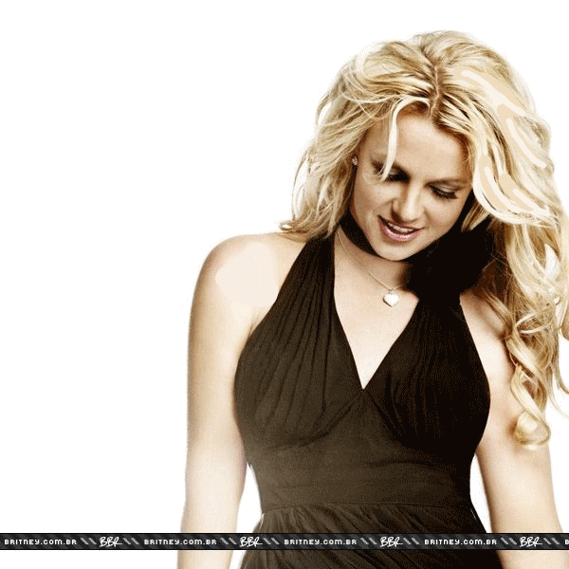
Britney Spears
Alexandra Ducharme

Slide 2
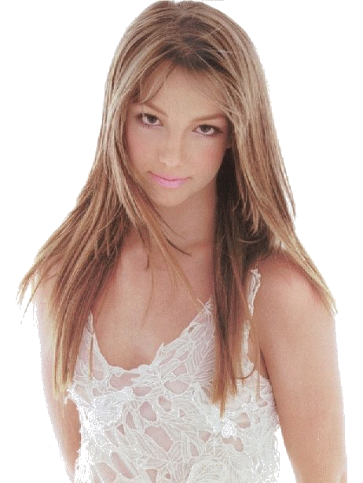
Sommaire
Bibliographie
Albums
Principaux titres
Actrice en action
Récompenses et nominations
Livres
Contrats publicitaires et commerciaux
Parfums
Application pour iPhone & iPod Touch
Vêtements Candie’s
Autres...

Slide 3
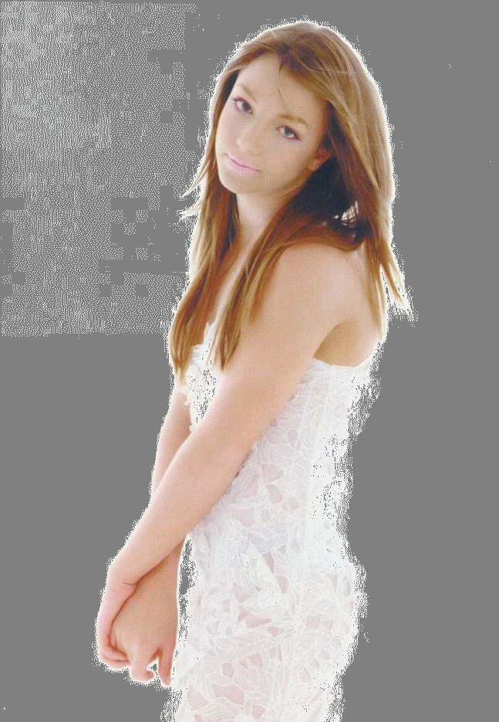
Bibliographie
Née à McComb le 2 décembre 1981
Installé à Kentwood à l’âge de 3 ans
Interprète des chansons pour la chorale de l’église
Passe une audition pour All New Mickey Mouse Club
Passe ses étés à New York afin de suivre des cours de danse et de comédie
1991 : Décroche des petits rôles dans des spectacles de Broadway
Participe à l’émission Star Search

Slide 4
Bibliographie
Présente une nouvelle fois au casting All New Mickey Mouse Club
Anime l’émission en compagnie de Christina Aguilera, Justin Timberlake et Joshua Chasez
1993: Retourne en Louisiane pour continuer ses études
1997: Fait ses débuts dans la musique avec Nikki DeLoach
Juin 1997 : Forme le groupe innosense

Slide 5
Bibliographie
1998 : Enregistre une chanson non utilisée de Toni Braxton
Refus de trois studios
Audition pour Jive Records
Enregistre son premier album entre mars et novembre 1998
Single : Baby One More Time

Slide 6
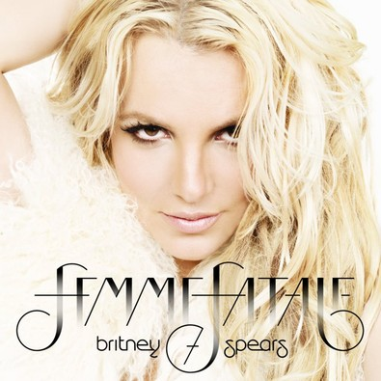
Albums
1999: Baby One More Time
2000: Oops!... I Did It Again
2001: Britney
2003: In The Zone
2004: Greatest Hits: My Prerogative
2005: B In The Mix: The Remixes
2007: Blackout
2008: Circus
2009: The Singles Collection
2011: Femme Fatale

Slide 7

Principaux titres
1999: … Baby One More Time
1999: Sometimes
1999: (You Drive Me) Crazy
2000: Oops!... I Did It Again
2000: Lucky
2000: Stronger
2001: I'm a Slave 4 U
2003: Me Against the Music (avec Madonna)
2004: Toxic
2004: Everytime
2005: My Prerogative
2007: Gimme More
2007: Piece of Me
2008: Womanizer
2008: Circus
2009: 3
2011: Hold It Against Me

Slide 8
Actrice de fiction
Séries
1999 : Sabrina, l'apprentie sorcière, de Nell Scovell : elle-même (saison 4, épisode 1)
1999 : Kenan & Kel, de Kim Bass : elle-même (saison 4, épisode 9)
1999 : Jett Jackson, de Fracaswell Hyman : elle-même (saison 2, épisode 8)
1999 : The Priory, de Philip Edgar-Jones : elle-même (saison 1, épisode 5)
2000 : Les Simpson, de Matt Groening : doublage (saison 11, épisode 12)
2006 : Will et Grace, de David Kohan et Max Mutchnick : Amber Louise (saison 8, épisode 18)
2008 : How I Met Your Mother, de Carter Bays et Craig Thomas : Abby (saison 3, épisode 13 et 19)
2010 : Glee : Elle-même (saison 2, épisode 2)

Slide 9
Films
2000 : Franc-jeu (Longshot), de Lionel C. Martin : l'hôtesse de l'air
2002 : Austin Powers dans Goldmember, de Jay Roach : elle-même
2002 : Crossroads, de Tamra Davis : Lucy Wagner
2003 : Pauly Shore est mort (Pauly Shore Is Dead), de Pauly Shore : elle-même
Non-fiction
1991 - 1993 : All New Mickey Mouse Club : elle-même (saison 6 et 7)
2004 : Fahrenheit 9/11, de Michael Moore : elle-même (séquence d'interview)
2008 : Britney: For the Record
Scénariste
2004 : Rêve à l'épreuve (Brave New Girl), de Bobby Roth: Adaptation de son livre A Mother's Gift en collaboration avec sa mère Lynne.
Réalisatrice
2005 : Do Somethin' : Vidéoclip

Slide 10
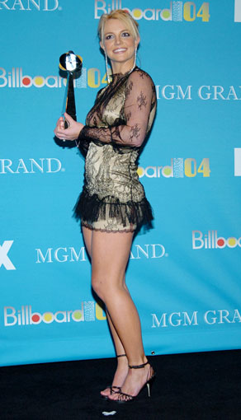
Récompenses et nominations
7 Billboard Music Awards
4 MTV Video Music Awards
3 Razzie Awards
2 Emmy Awards
1 Grammy Award
3 NRJ Music Awards
7 MTV Europe Music Awards
16 Teen Choice Awards
Élue "Plus Belle Femme Du Monde" par FHM en 2004.

Slide 11


Livre
Édite son premier livre Heart-to-Heart co-écrit avec sa mère (publié le 9 mai 2000)
Édite un deuxième livre
Le cadeau d’une mère
(publié le 16 avril 2003)

Slide 12
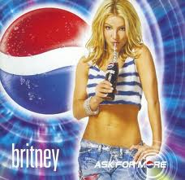
Contrats publicitaires et commerciaux
Pepsi
Toyota
Samsung

Slide 13
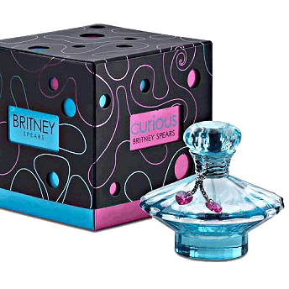
Parfums
2004: Signe un contrat avec Elizabeth Arden
9 Septembre 2004: Collection Curious
Rapporte 100 millions de dollars
Fantasy, Believe et Radiance

Slide 14
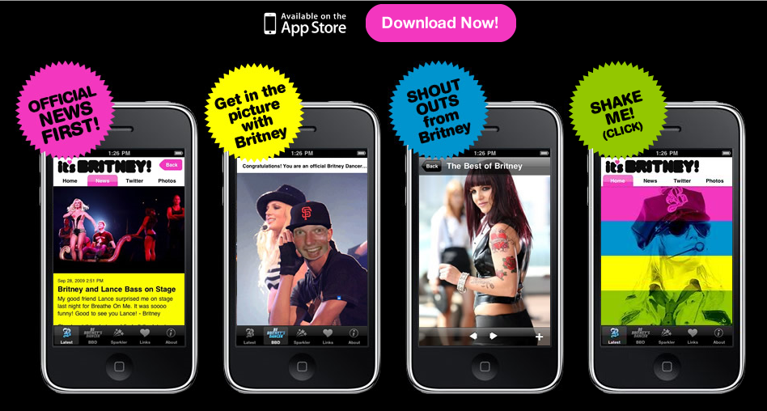
Application pour iPhone et iPod touch
Fin 2009: Lancement de sa propre application
~ It’s Britney

Slide 15

Vêtement Candie’s
Crée sa propre ligne de vêtement pour la marque Candie’s
Les magasins Kohl’s
http://www.kohls.com/

Slide 16
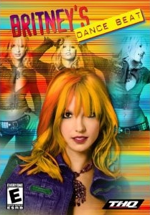
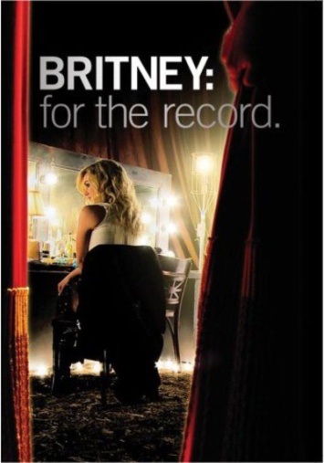
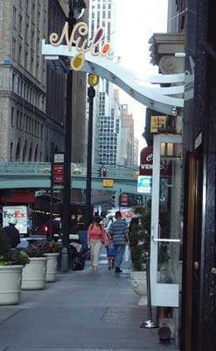
Autres...
Juin 2002: Ouverture du restaurant Nyla à New York
Novembre 2002: Fermeture du restaurant pour manque de rentabilité
2002: Jeux vidéo Britney’s Dance Beat
2008: Documentaire intitulé Britney: For The Record.

Slide 17
Merci de votre écoute !

